Slide 1

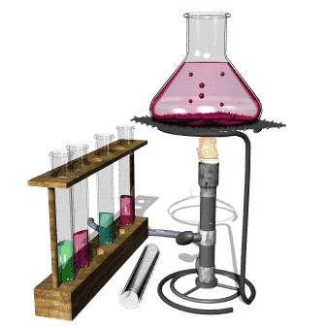
Estequiometria: Es el estudio cuantitativo de las reacciones químicas.
1

Slide 2
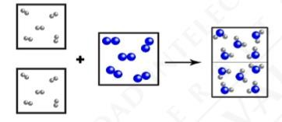
LEYES PONDERALES
LEY DE LAVOISIER (CONSERVACIÓN DE LA MASA)
Esta ley se puede enunciar como: “EN TODO CAMBIO
QUÍMICO, LA SUMA DE LAS MASAS DE REACTANTES DEBE
SER IGUAL A LA SUMA DE
OBTENIDOS”
LAS
MASAS
DE
LOS
PRODUCTOS
https://youtu.be/xr8zBFUrftU
2

Slide 3
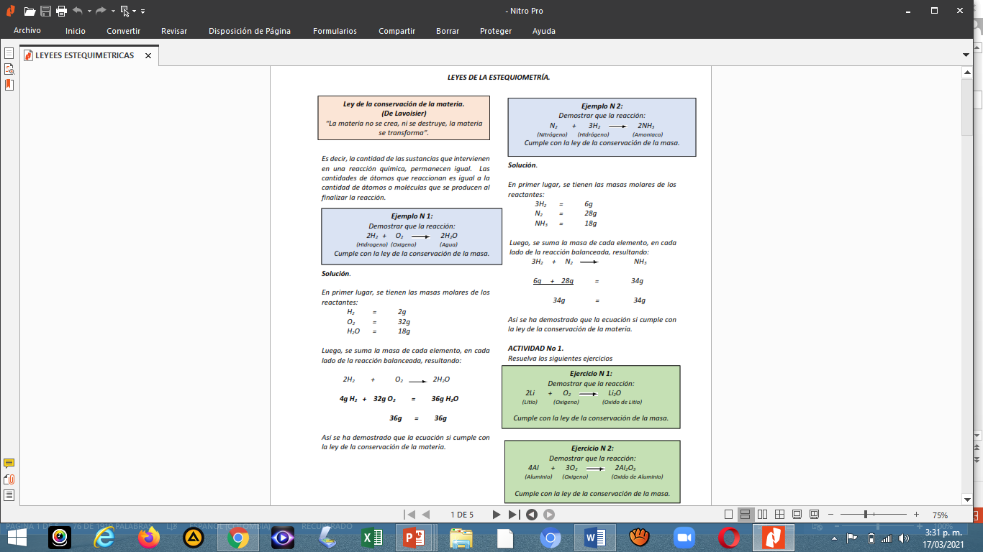

Slide 4
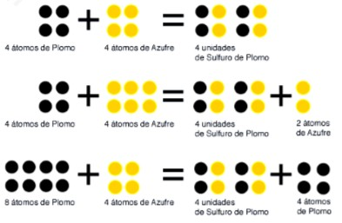
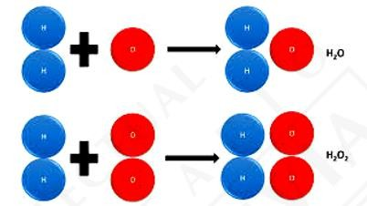
LEY DE PROUST (LEY DE LAS
PROPORCIONES DEFINIDAS)
LEY DE DALTON (LEY DE LAS
PROPORCIONES MÚLTIPLES)
◆ La Ley fue enunciada de la
siguiente
“SI 2 ELEMENTOS SE COMBINAN PARA
FORMAR MÁS DE UN COMPUESTO, LAS DIFERENTES MASAS DE CADA UNO, QUE SE COMBINAN CON LA MASA DEL OTRO
manera: “CUANDO 2 O MÁS
ELEMENTOS SE COMBINAN PARA
FORMAR UN COMPUESTO LO
HACEN
EN PROPORCIONES
DEFINIDAS”.
FIJAS Y
ESTÁN EN UNA RAZÓN DE
NÚMEROS
ENTEROS
Y PEQUEÑOS”.
3

Slide 5
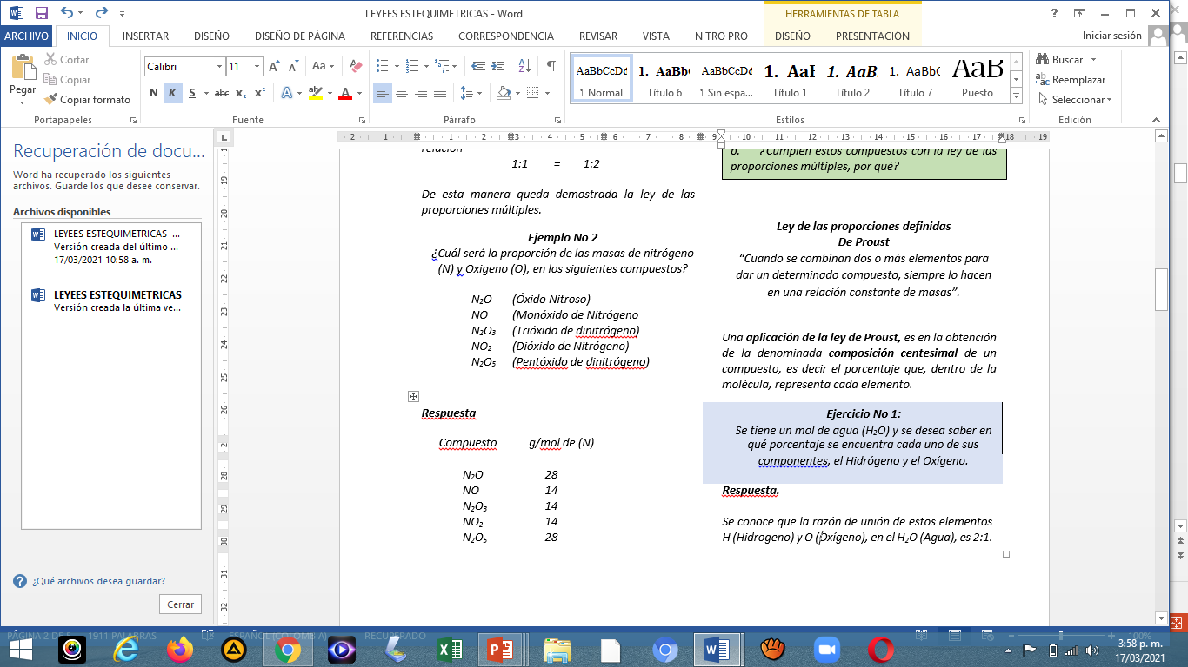
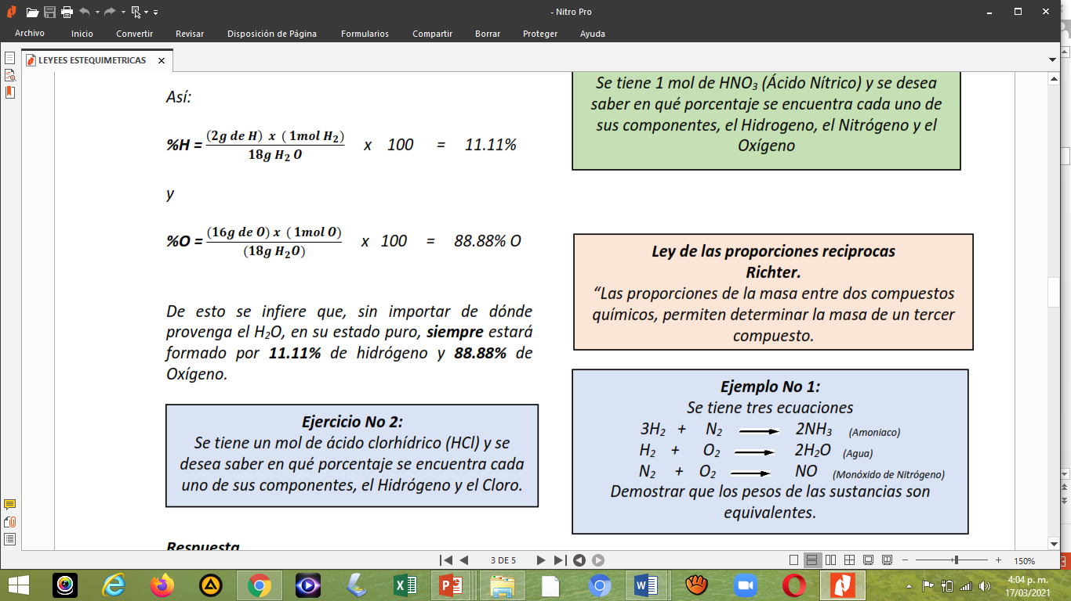
Ley de las proporciones definidas De Proust
“Cuando se combinan dos o más elementos para dar un determinado compuesto, siempre lo hacen en una relación constante de masas”. https://youtu.be/4iFdvmXZoGU
Una aplicación de la ley de Proust, es en la obtención de la denominada composición centesimal de un compuesto, es decir el porcentaje que, dentro de la molécula, representa cada elemento.
Se conoce que la razón de unión de estos elementos
H (Hidrogeno) y O (Oxígeno), en el H2O (Agua), es 2:1.
Una molécula de agua consta de dos átomos de hidrógeno unidos a uno de oxígeno, esto se debe a que el átomo de oxígeno, tiene dos pares de electrones no compartidos que forman enlaces con los átomos de hidrógeno
Se conoce que la masa molecular del compuesto H2O (agua), es 18g
Del mismo modo, se sabe que la masa molecular del H (Hidrógeno) es 1g, y la masa molecular del O (Oxigeno) es 16g
Para calcular la composición porcentual de cada elemento, se multiplica la masa molecular del elemento, por su cantidad de moles, y se divide entre la masa del compuesto.
El resultado se multiplica por 100.
https://youtu.be/YCwPvqDM53k

Slide 6
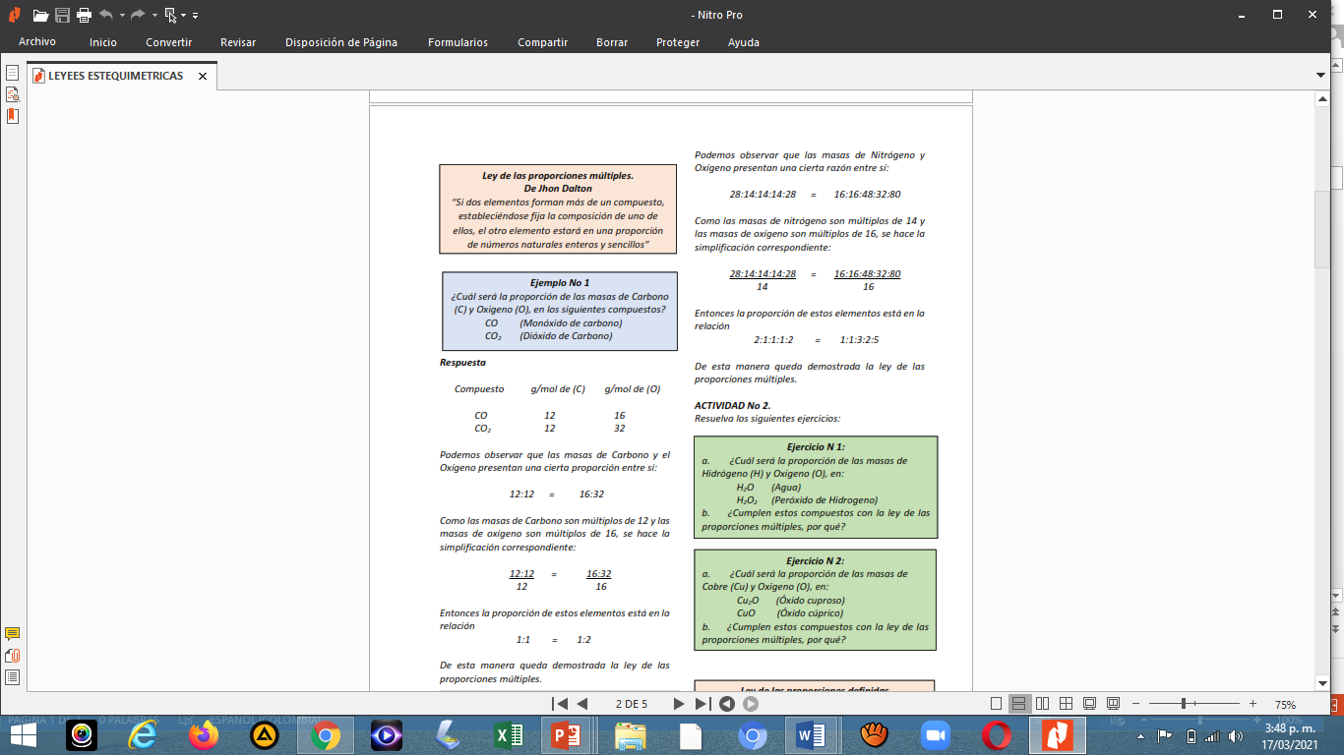
https://youtu.be/GE9c3FL8RCo

Slide 7
La ley de porciones reciprocas:
Es una ley mas conocida de las estequiometria de las ciencias naturales, quien la creo fue Richter- Wenzel.
Las masas de diferentes elementos que se combinan con una misma masa de otro elemento dan la relación en que se combinarán entre sí, o bien múltiplos o submúltiplos de estas masas.
Esta ley se debe a las combinaciones que se pueden realizar con los elementos formando asi compuestos.
Ejemplos:
La cantidad de agua que se puede disolver azucar.
La cantidad de agua que se puede disolver sal.
La cantidad de agua que necesita una tasa de arroz para cocinarse.
https://youtu.be/C25bAw1HhzU

Slide 8
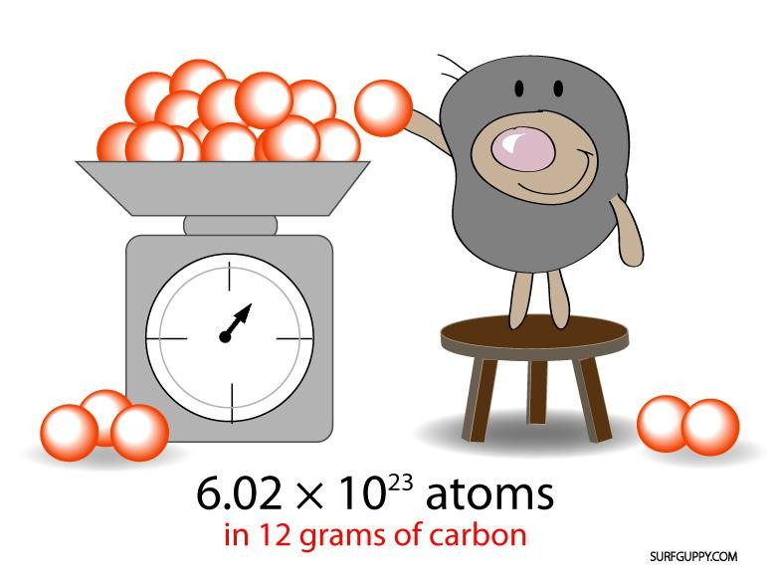
:
NUMERO DE AVOGRADO
Una muestra de cualquier elemento cuya masa en gramos sea igual a su masa atómica contiene el mismo número de átomos N_{A}, independientemente del tipo de elemento. A este número se le conoce como Número de Avogadro
N_{A} = 6,022 x 10²³
◆
H: 1,008 g contienen N_{A} = 6,022 · 10²³ átomos de H
He: 4,003 g contienen N_{A} = 6,022 · 10²³ átomos de He
S: 32,07 g contienen N_{A} = 6,022 · 10²³ átomos de S
https://youtu.be/ucU_qYk2mh0
7

Slide 9
EL MOL
Un mol es la cantidad de cualquier sustancia que contiene el Número de Avogadro de entidades elementales (átomos, moléculas, iones o electrones) de esa sustancia:
Un mol de He 6,023 · 10²³ átomos de He
Un mol de H₂O 6,023 · 10²³ moléculas de H₂O
Un mol de CH₄ 6,023 · 10²³ moléculas de CH₄
La masa molecular es igual a la suma de las masas atómicas (en u.m.a.) de los átomos de la fórmula de dicha sustancia:
Masa molecular H₂SO₄ = 2(1,0 u)H + (32,0 u)S + 4(16,0u)O = 98,0 u/molécula
Como 1 mol contiene 6,02 3· 10²³ moléculas y 1,0 g = 6,02 · 10²³ u
Masa de un mol de H₂SO₄ = 98 u/molécula · 6,023 · 10²³ moléculas/mol = 98 g/mol
4

Slide 10
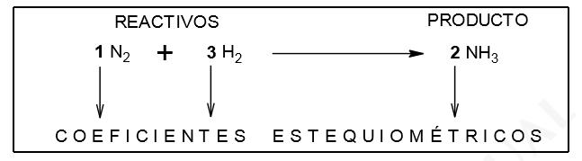
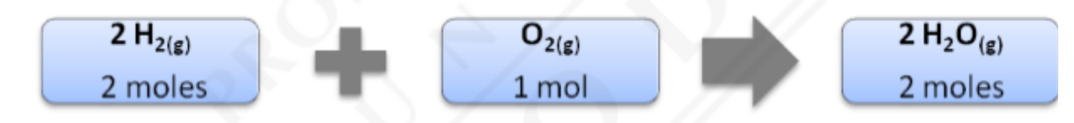
Química
Cuantitativa
Los números que aparecen antes de
cada sustancia, se conocen
como coeficientes estequiométricos y expresan
proporcionalidad, entre reactivos y productos y número entero, positivo.
la relación o
se denotan con
un
9

Slide 11

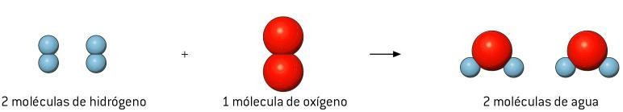
INFORMACIÓN QUE PROPORCIONAN LOS COEFICIENTES ESTEQUIOMÉTRICOS.
Los coeficientes estequiométricos indican el número de átomos de cada elemento y el número de moléculas de cada compuesto que intervienen en la reacción.
2H₂ + O₂ 2H₂O
+
2 moléculas de
hidrógeno
1 molécula de oxígeno
2 moléculas de
agua
Los coeficientes estequiométricos de una ecuación química ajustada informan de la proporción entre átomos y moléculas de reactivos y productos
10

Slide 12
INTERPRETACIÓN
MACROSCÓPICA
(relación
en
masas)
A partir de las masas atómicas de los elementos que intervienen en la reacción, se puede establecer la relación entre las masas de los reactivos y de los productos
N₂ + ^{3H}2 2NH₃
Conociendo las masas atómicas (H = 1,01 u y N = 14,01 u), se determinan
las masas moleculares: H₂ = 2,02 u; N₂ = 28,02 u; NH₃ = 17,04 u
1 mol de N2
28,02 g de N₂
Los coeficientes informan de la
3 moles de H2
3 · 2,02 = 6,06 g de H₂
2 moles de NH3
2 x 17,04 = 34,08 g de NH₃
estequiométricos de una ecuación química ajustada
proporción entre gramos de reactivos y productos
12

Slide 13

RELACIÓN ENTRE VOLÚMENES
◆ Esta relación sólo es válida para sustancias en estado
gaseoso. En condiciones normales de temperatura y presión (1 atm y 0 ºC), 1 mol de cualquier gas ocupa un volumen de 22,4 Litros (ley de Avogadro). Además si la temperatura y presión de reactivos y productos es la
misma (cualquiera que estas sean) el volumen es proporcional a la cantidad de moles.
13

Slide 14
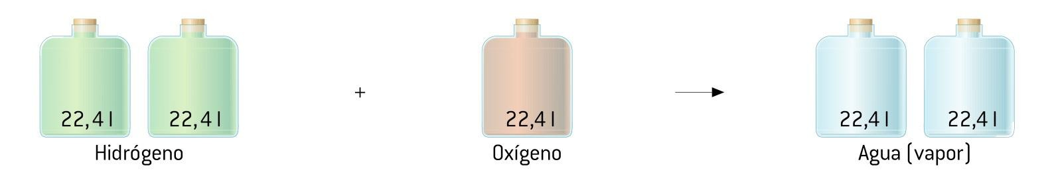
INTERPRETACIÓN
MACROSCÓPICA (relación
en
volúmenes)
Si en la reacción intervienen gases en c.n. de presión y temperatura, 1 mol de cualquiera de ellos ocupará un volumen de 22,4 litros
2H₂ + O₂ 2H₂O
2 moles de H2
2 · 22,4 litros de
1 mol de O2
22,4 litros de O₂
2 moles de H2O
2 · 22,4 litros de
H2
H2O
+
Los coeficientes estequiométricos de una ecuación
intervienen gases, informan de la proporción entre productos
química ajustada en la que
volúmenes de reactivos y
14

Slide 15
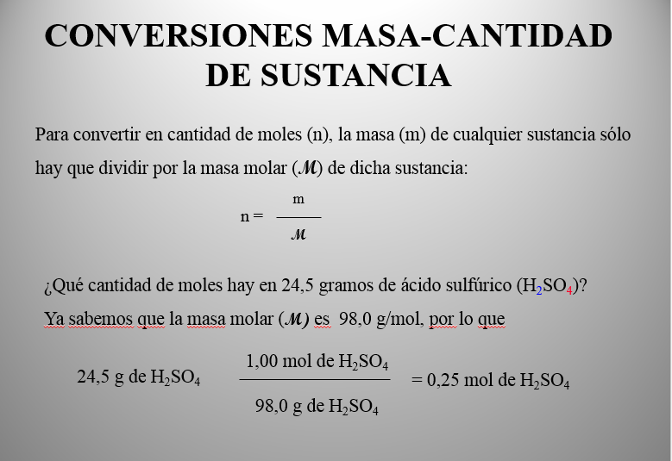

Slide 16
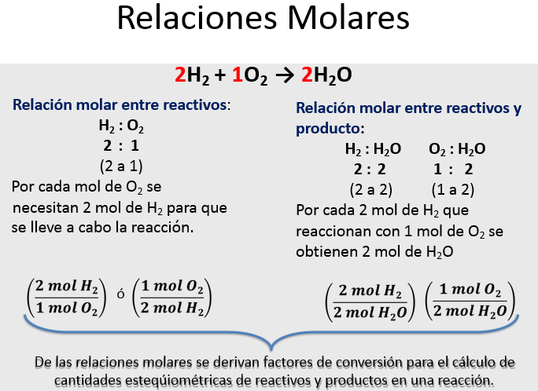

Slide 17
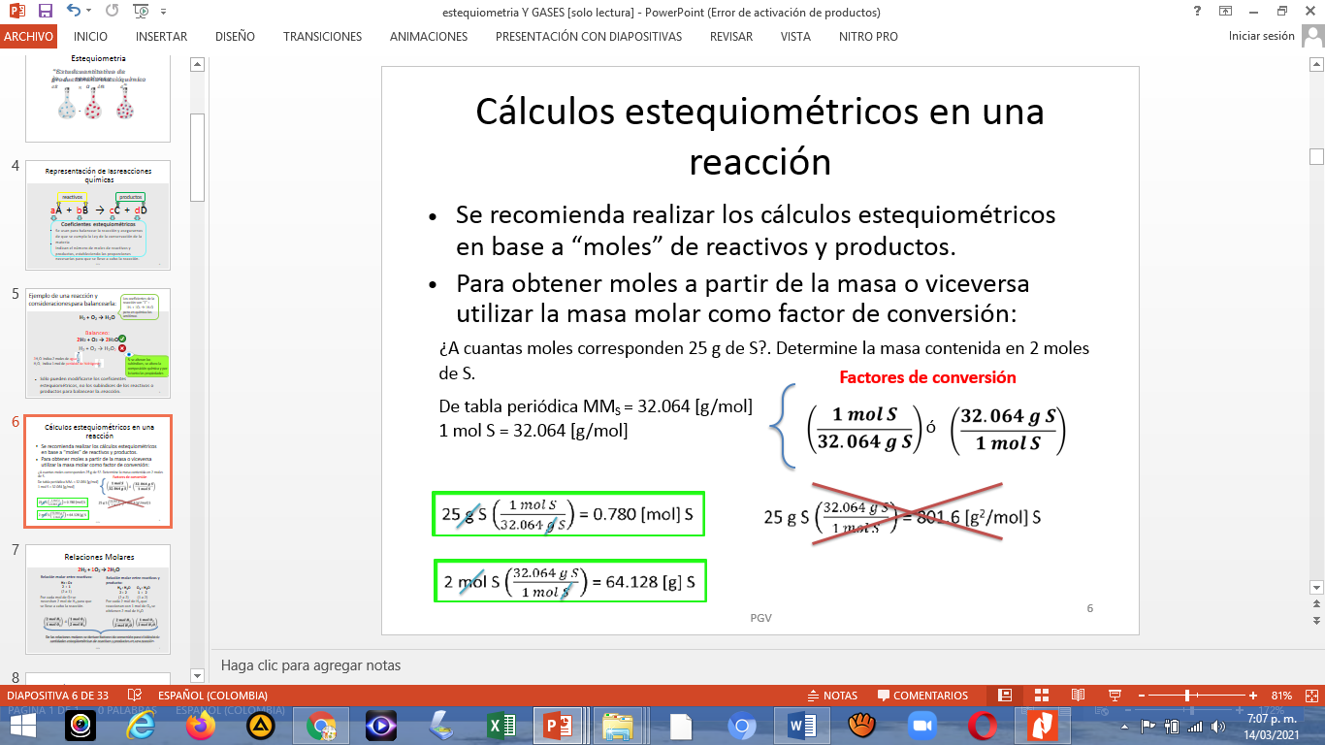

Slide 18
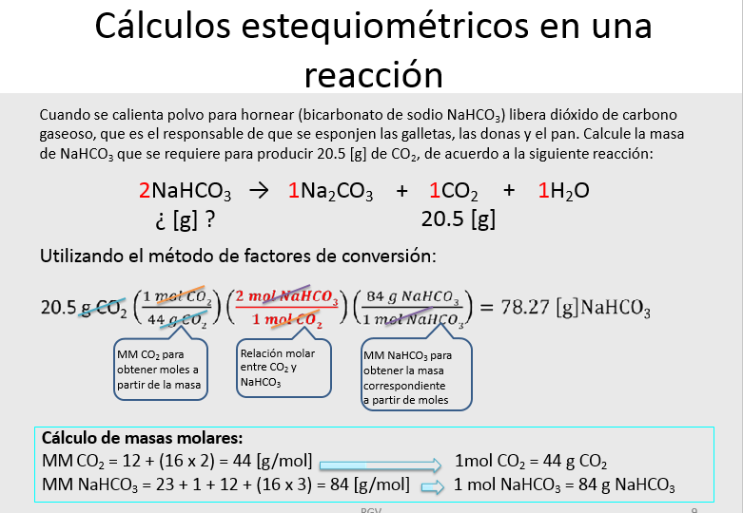

Slide 19
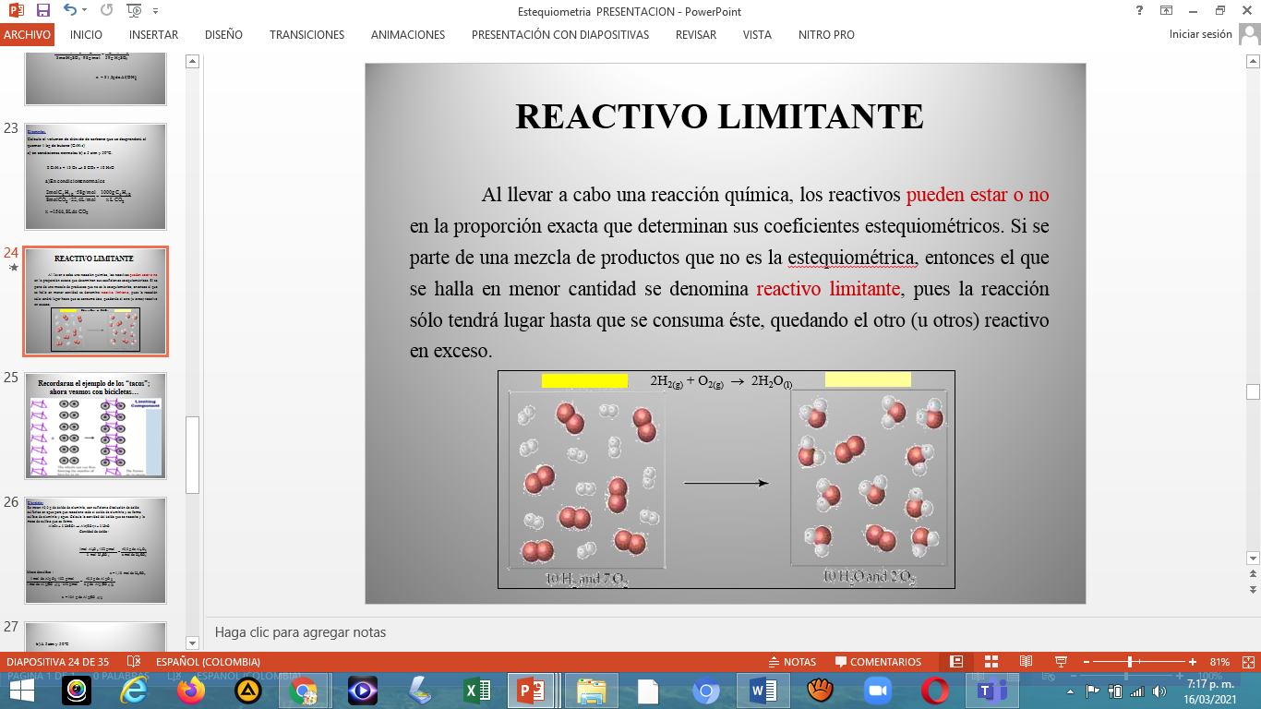
https://youtu.be/c85vDcNubMo

Slide 20
CÁLCULOS CON REACTIVO LIMITANTE.
Generalmente es necesario preparar cantidades determinadas de productos a partir de cantidades de reactivos que no son estequiométricamente exactas
reactivo limitante
se consume
completamente
reactivo en exceso
queda parte sin
reaccionar
El reactivo limitante reacciona solamente con la cantidad adecuada de la otra
sustancia hasta
que se acaba
y de la que se encuentra en exceso queda parte
sin reaccionar
Ejemplo: Si reaccionan 7 g de Fe (56 u) con 8 g de S (32 u) para formar FeS
¿cuál es el reactivo limitante y cuál el excedente?
Fe
1 mol de Fe
56 g de Fe
7 g de Fe
+
S
1 mol de S
32 g de S X g de S
FeS
1 mol de FeS
88 g de FeS
reactivo limitante:
Fe
7 (g de Fe) X (g de S) 32 · 7
56 (g/mol) 32 (g/mol) 56
reactivo en exceso: S
18
=
X =
=
4 g de S

Slide 21
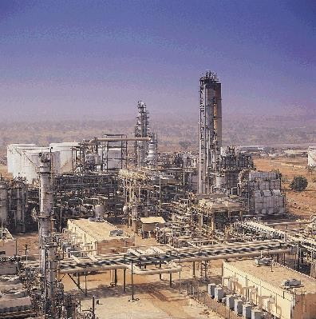
RENDIMIENTO DE LAS REACCIONES QUÍMICAS.
En los procesos químicos no suele obtenerse el 100% de las cantidades previstas de las sustancias, debido a reacciones simultáneas no deseadas, impurezas de los reactivos, escapes en los hornos, etc.
hay que calcular el RENDIMIENTO
rendimiento
=
masa obtenida
x 100
de
las reacciones
químicas
masa teórica
El rendimiento de las reacciones es un factor fundamental en la industria química
20

